Slide 1
UKURAN
PEMUSATAN
DATA

Slide 2

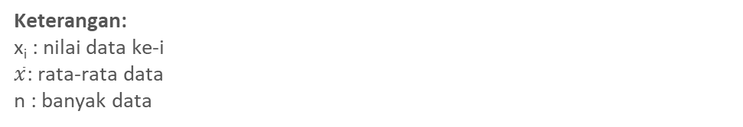

SIMPANGAN RATA-RATA DATA TUNGGAL
Rumus simpangan rata-rata untuk data tunggal adalah:
Keterangan:
x_{i} : nilai data ke-i
$\overline{x}$: rata-rata data
n : banyak data
$$SR=\frac{\sum{\left|x_{i}−\overline{x}\right|}}{n}$$
contoh soal

Slide 3
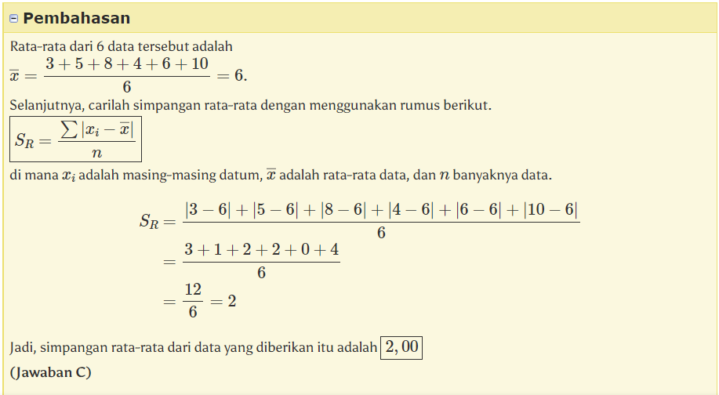

Slide 4
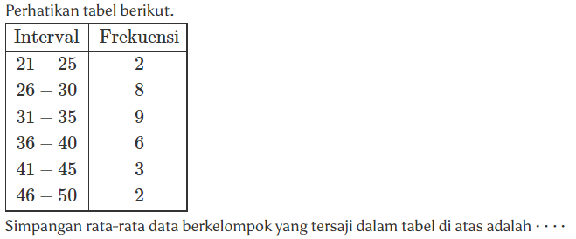
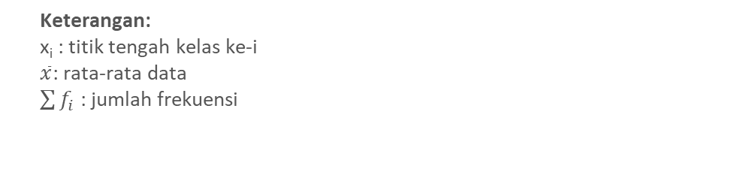
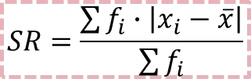
SIMPANGAN RATA-RATA DATA BERDISTRIBUSI FREKUENSI
Rumus simpangan rata-rata untuk data berdistribusi frekuensi adalah:
Keterangan:
x_{i} : titik tengah kelas ke-i
$\overline{x}$: rata-rata data
$\sum{f_{i}}$ : jumlah frekuensi
$$SR=\frac{\sum{f_{i}∙\left|x_{i}−\overline{x}\right|}}{\sum{f_{i}}}$$
contoh soal
Tentukan simpangan rata-rata dari data di samping ini!

Slide 5
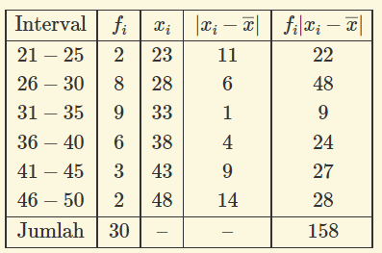
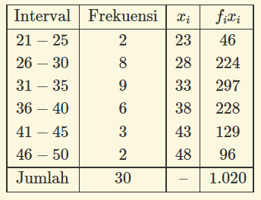
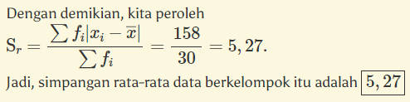

Penyelesaian
Agar mempermudah untuk perhitungan maka kita buat tabel pembantu seperti berikut ini.
Selanjutkan buat tabel berikut!
Langkah pertama kita mencari rata-rata dari data tersebut!

Slide 6
01
sOAL Latihan

Slide 7
Soal 1
Tentukan simpangan rata-rata dari data:
9, 3, 7, 8, 4, 5, 4, 8

Slide 8
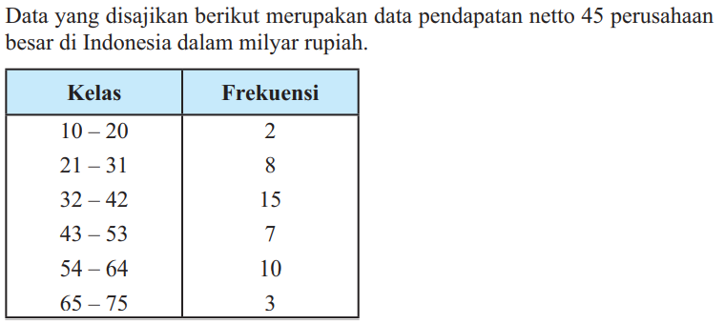
Soal 2

Slide 9
Terima kasih
Here is where your presentation begins

